Slide 1
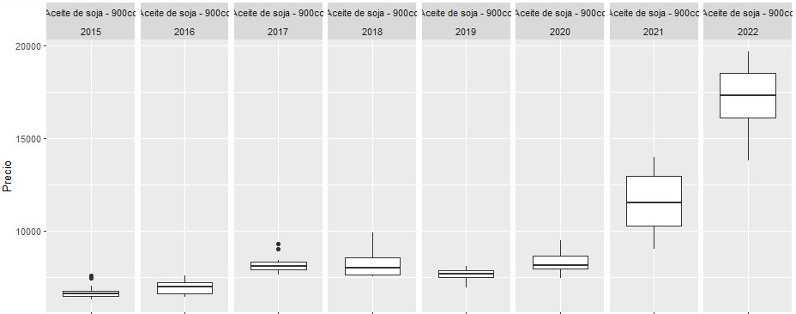
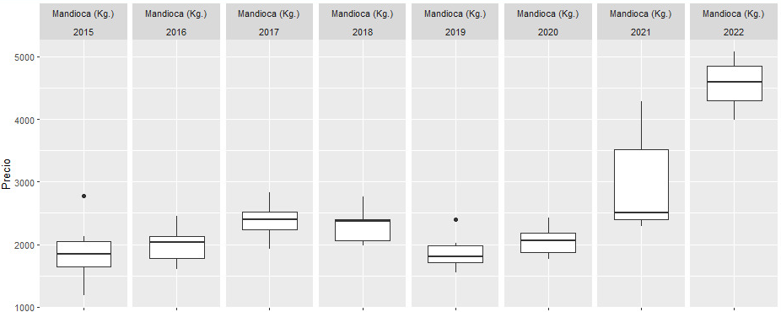
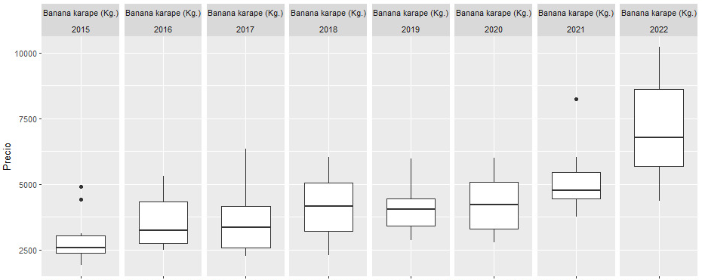
El impacto económico de la pandemia en los precios de la canasta básica familiar en Paraguay: Un enfoque comparativo en el contexto post COVID-19
El último mes del año 2022 dejó como saldo el aumento de precios de al menos 50,1% de los productos de la canasta familiar pese a que se experimentó una deflación en diciembre.
Autores
TÓPICOS DE ESTADÍSTICA ORIENTADA A LA INVESTIGACIÓN
Facultad Politécnica- Universidad Nacional de Asunción
Jose Daian Cabrera
Christian Szcerba
Juan Zorrilla
Introduction
Metodología
A partir de marzo de 2020, la pandemia provocada por la COVID-19 ha generado un grave problema económico a causa de las medidas adoptadas por los gobiernos y las restricciones. Las actividades comerciales y productivas se paralizaron, y los negocios se han visto obligados a disminuir costos y en muchos casos, han tenido que despedir trabajadores para poder mantenerse en el mercado. Una de las consecuencias que se ha hecho presente en los hogares paraguayos inclusive hasta el 2022 se relaciona con los productos de la canasta familiar, mismos que llegaron a ser inalcanzables a causa de la especulación de precios y la escasez, por lo que en este trabajo demostramos la variación excesiva de precios en este último año con relación al 2019, año previo al inicio de este problema a nivel mundial.
Obteniendo las planillas electrónicas de los años 2015 al 2022 del repositorio público https://www.sedeco.gov.py/index.php/publicaciones/monitoreo-canasta-familiar, realizamos una comparación de los umbrales de precios de los productos de la canasta familiar monitoreados, identificando y poniendo énfasis en los productos cuyos precios han subido más del 70% con relación al 2019 teniendo en cuenta el comportamiento de éstos durante los años anteriores.
Conclusiones
Durante el periodo de 2015 a 2019, los precios de los productos de la canasta familiar experimentaron un aumento máximo del 35.5%. Sin embargo, al comparar los precios entre 2019 y 2022, se evidencia que más del 50% de los productos superan este porcentaje, destacando el aceite de soja con un incremento del 143.26%, seguido de la mandioca con un aumento del 111.46%, y la banana karape con un incremento del 71.43%. Estas cifras reflejan la preocupante variación de precios experimentada durante este periodo, agravada por la crisis económica y social derivada de la pandemia del COVID-19.
Resultados
Obteniendo 3 los productos con mayores subas de precios tenemos los siguientes resultados:
En los siguientes gráficos vemos un aumento considerable entre el 2021 y 2022 para estos productos:
Materiales
Tomamos los datos en línea del monitoreo de la canasta familiar publicados por SEDECO para realizar un comparativo de precios desde el 2015 hasta el 2022.
p-valor (2019-2022): 3,047e-09
p-valor (2019-2022): 1,106e-14
p-valor (2019-2022): 0,0001995

